Slide 1
Introduction
Radioactivité & environnement
CERN et surveillance de l’environnement
Fabrice Malacrida (21.09.2023)

Slide 2

La présentation se veut principalement “pour info”
N’est pas 100% scientifique (raccourcis)
Les exemples ne se veulent pas exhaustifs
Et les illustrations sont parfois (souvent) artistiques…

Slide 3
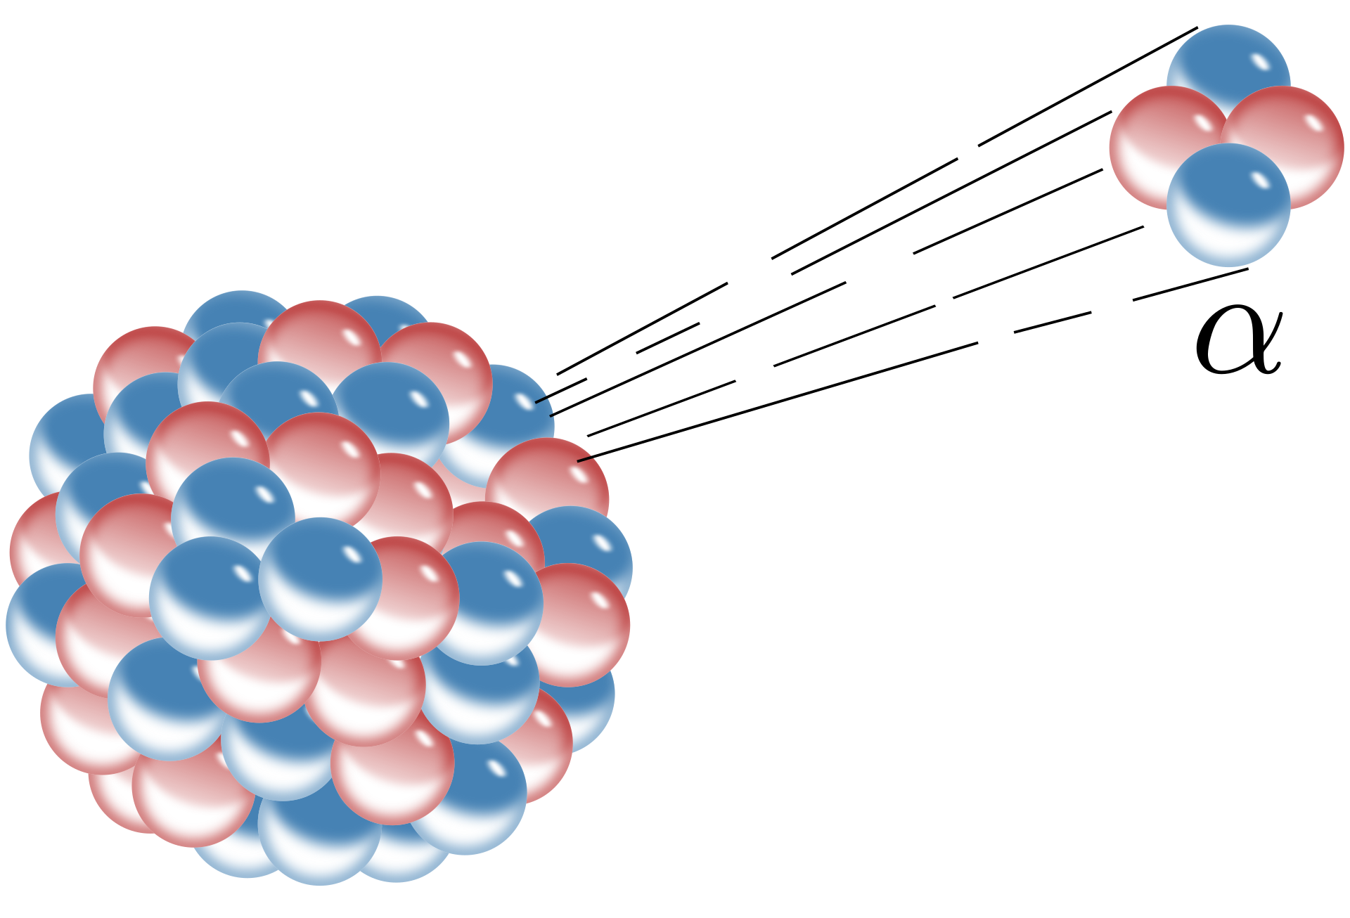
La radioactivité
La radioactivité se produit lorsque les atomes libèrent de minuscules particules et de l'énergie.
Pourquoi ? Certains atomes ont une 'énergie supplémentaire' dans leur centre (noyaux) et la libération de cette énergie les aide à devenir stables.
Source: wikipedia

Slide 4
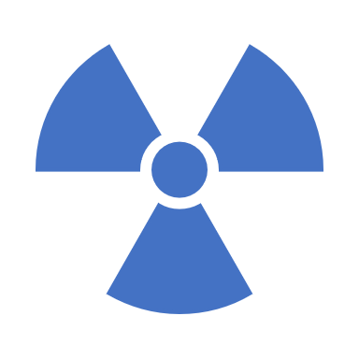
Les rayonnements ionisants
Les rayonnements ionisants ont assez d’énergie pour p.ex. arracher des électrons à un atome, ou casser l’ADN.
Exemples Les rayons X & gamma et les particules alpha & beta
sont des types de rayonnements ionisants.

Slide 5
Les rayonnements ionisants
peuvent endommager ou tuer nos cellules
Exposition faible
Des niveaux faibles ou occasionnels peuvent être sans danger. On y est exposé tous les jours.
Exposition élevée
Des niveaux élevés peuvent causer des brûlures, des maladies ou augmenter le risque de cancer.

Slide 6
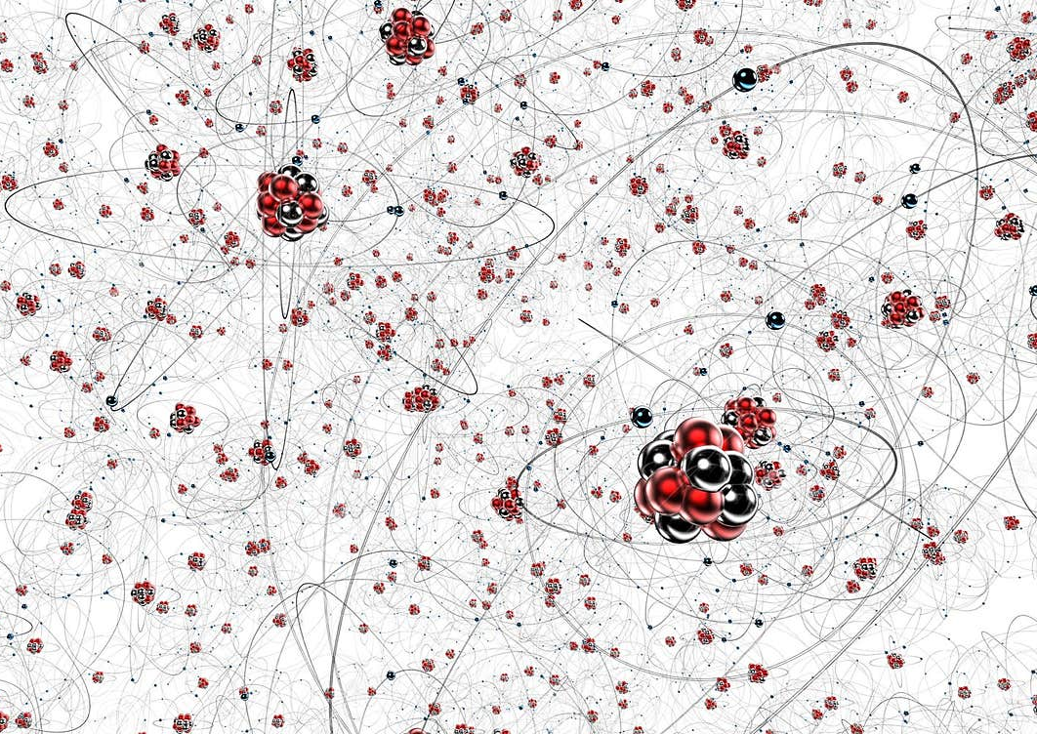
Le Becquerel
Le Becquerel mesure le nombre de désintégrations radioactives qui se produisent chaque seconde.
Une désintégration par seconde, c'est 1 Bq.
Plus il y a de Bq, plus il y a de radioactivité.
Cela ne veut pas forcément dire que c’est dangereux pour nous, juste combien il y a en a.

Slide 7
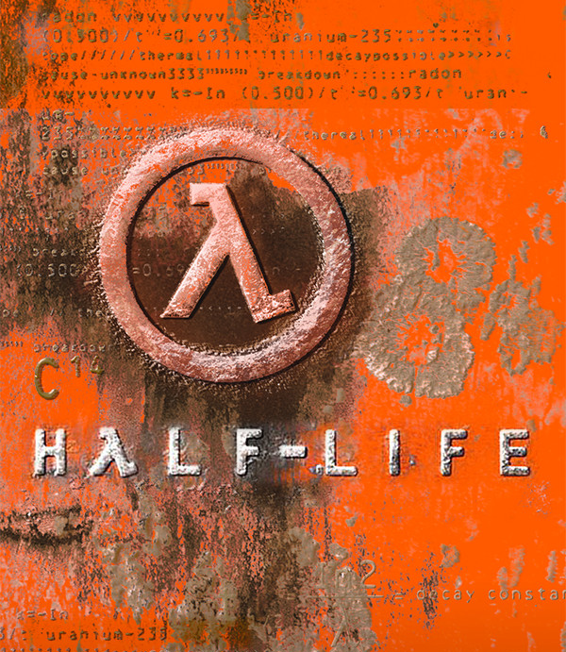
La demi-vie
La demi-vie est le temps necessaire pour réduire de moitié un “stock d’atomes radioactifs”
Exemple:
Nombre d’atomes = 1’000
Demi-vie = 1 année
Après une année, il reste : 1’000/2 = 500 atomes
Exemples:
Carbone-11 : 20 minutes
Hydrogène-3 (Tritium) : 12 ans
Potassium-40 : 1 milliard d’années
T_{1/2} = ln(2) / λ

Slide 8
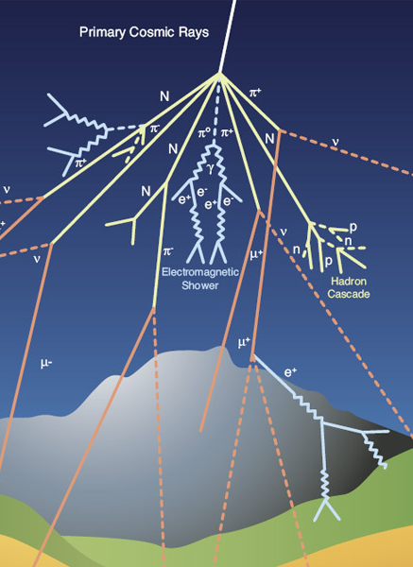
Comment ‘créer’ des atomes radioactifs?
En termes simples:
“la radioactivité ne produit généralement pas plus de radioactivité”
Pour créer de nouveaux atomes radioactifs:
Rayonnement cosmique (naturel) >>>
(P. ex. Production de Beryllium-7 et tritium en haute atmosphère)
Réacteurs nucléaires
Accélérateurs de particules
Sources de neutrons

Slide 9
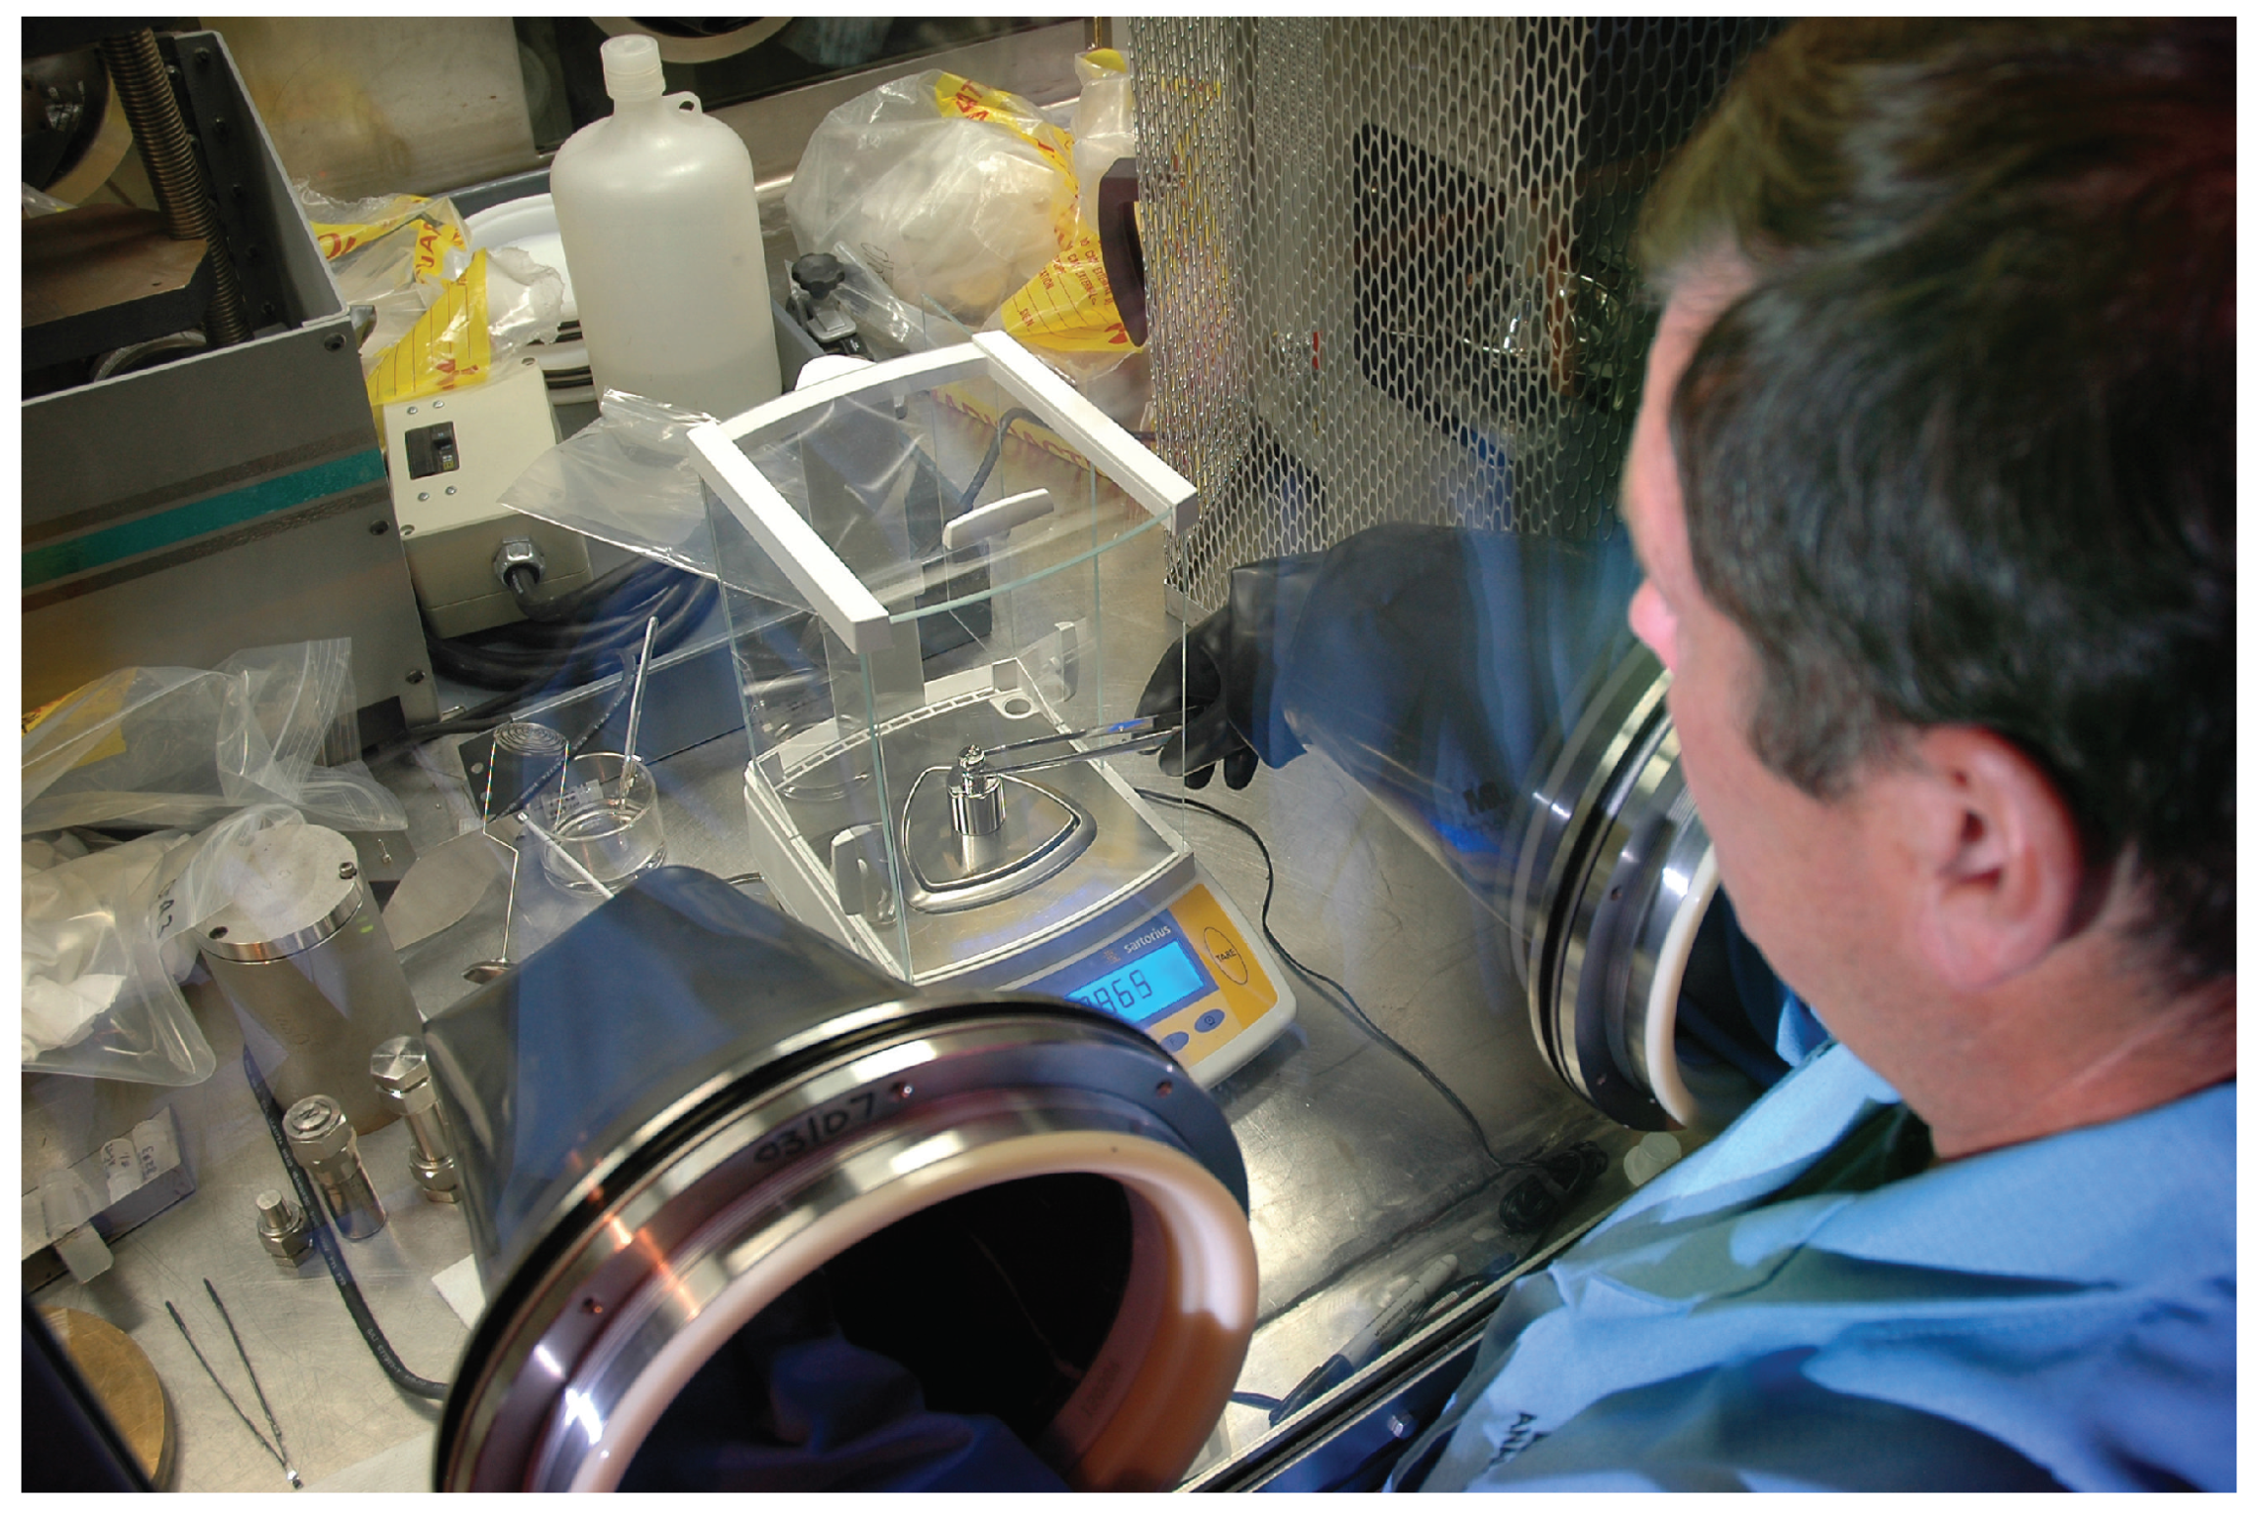

‘Dangerosité’ (radiotoxicité)
Deux voies d’exposition
Rayonnement externe
Incorporation (inhalation, ingestion)
Certains radioéléments sont plus dangereux que d’autres
Par exemple:
Rayonnement tritium : passe pas votre peau
Tritium incorporé : éliminé en peu de temps
Rayonnement iode-131 : ‘énergétique’
Iode incorporé : se fixe à la thyroïde

Slide 10
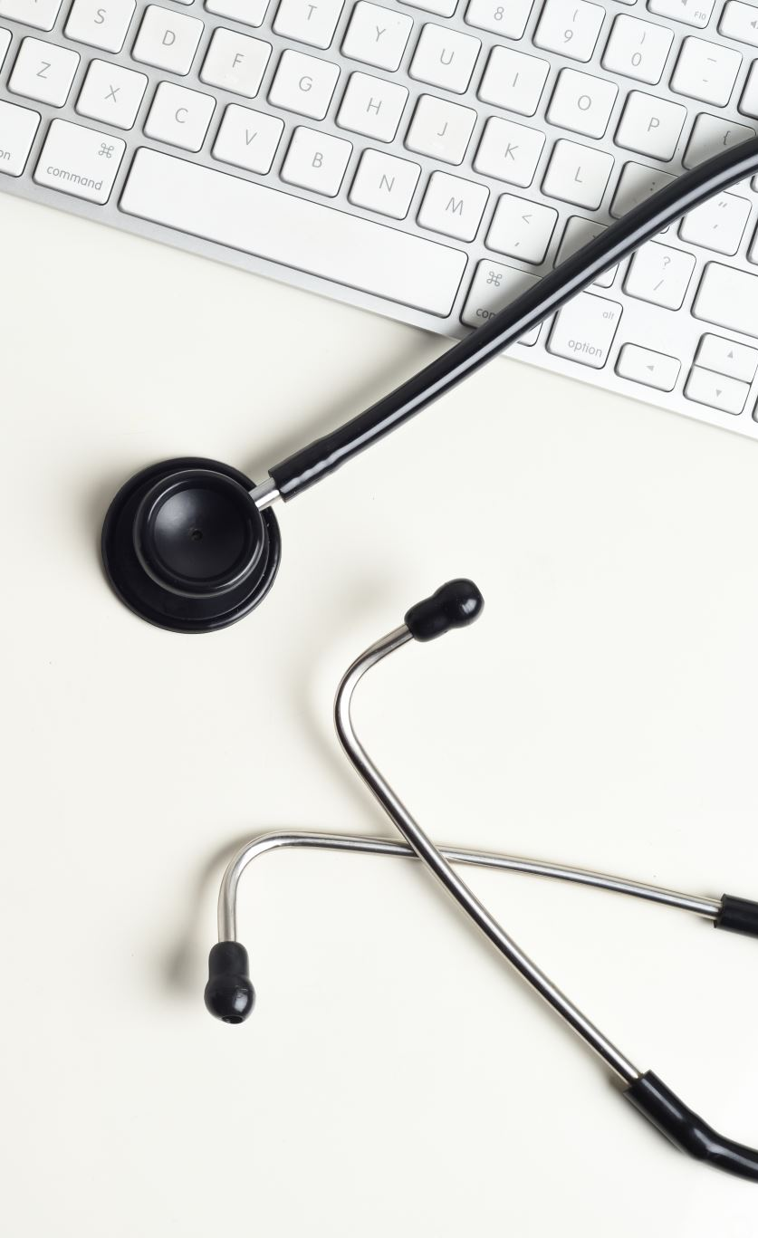
Le Sievert
Le Sievert mesure l'effet biologique des radiations sur notre corps.
Quand on parle du Sievert, on parle souvent de "dose efficace« (le risque pour notre santé).
Un Sievert est une unité assez grande. Dans la vie quotidienne, on parle plutôt de millisieverts (mSv) ou de microsieverts (µSv).
La dose moyenne par une personne due à la radioactivité naturelle est d'environ 2-3 mSv/an.
(1 mSv = 1000 µSv)

Slide 11
Un médecin peut vous « irradier tant qu’il veut »
Pour autant qu’il y ait un bénéfice à le faire… (diagnostique, traitement)
Si êtes un travailleur professionnellement exposé, votre employeur n’a pas le droit de vous exposer à plus de 20 mSv/année
(et il doit s’arranger pour que vous le soyez le moins possible)
Votre gouvernement “vous protège” d’une irradiation “non-souhaitée” de >1 mSv/année (réglementations, normes, contrôles)
Si vous êtes un exploitant, vous devez vous débrouiller pour que l’impact sur vos voisins soit < 0.3 mSv/année
(et en pratique vous essayerez de descendre à < 0.01 mSv/année)
20 mSv
=
« mille micromorts »

Slide 12
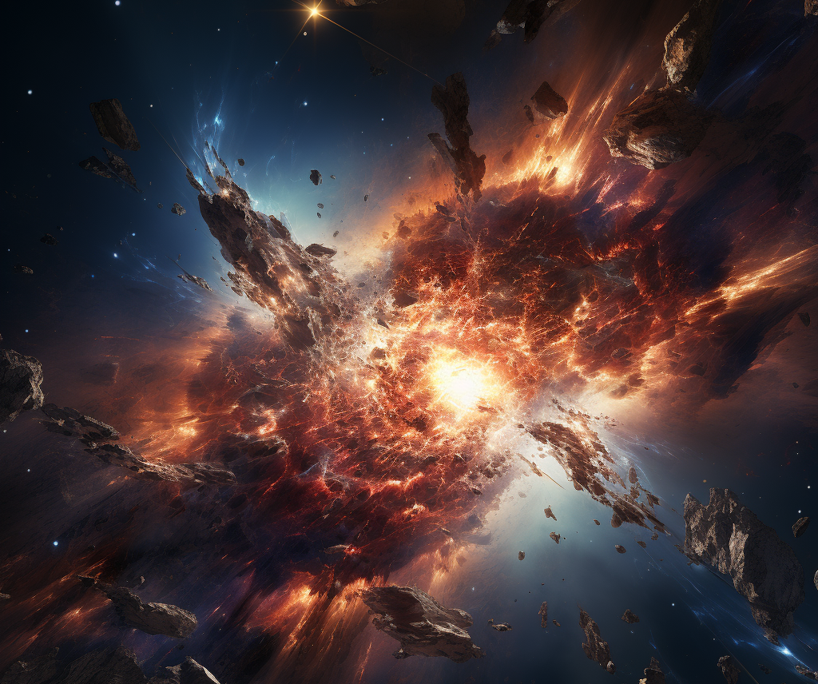
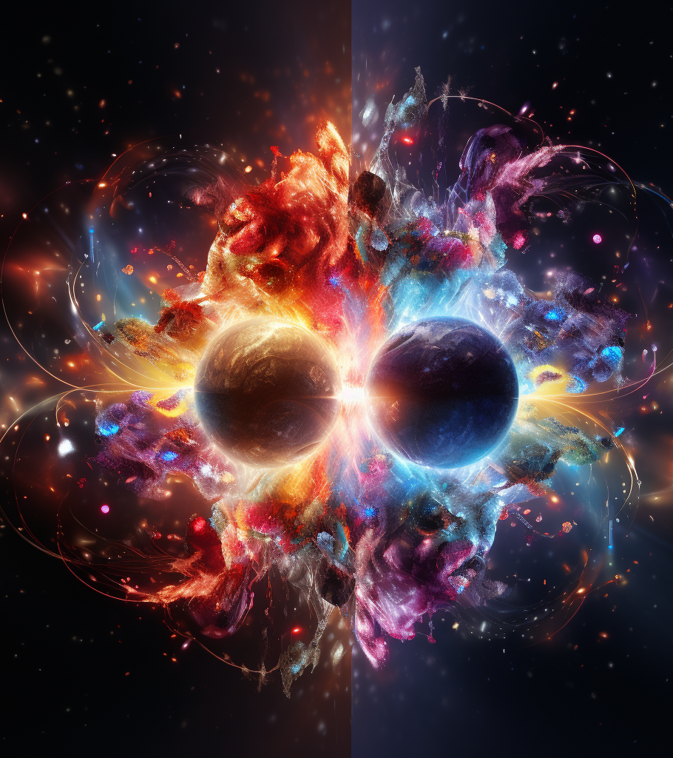
La radioactivité d’origine naturelle

Slide 13
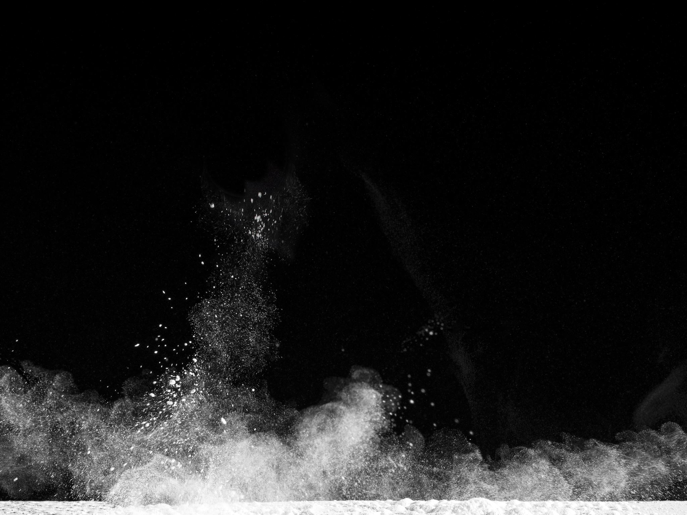
Il y a très longtemps, une énorme étoile a explosé en supernova.
Cette explosion fantastique a créé des éléments qui ont, avec le temps, formé notre planète et tout ce qui s'y trouve, y compris nous.
Nous sommes littéralement faits de poussière d'étoiles.

Slide 14
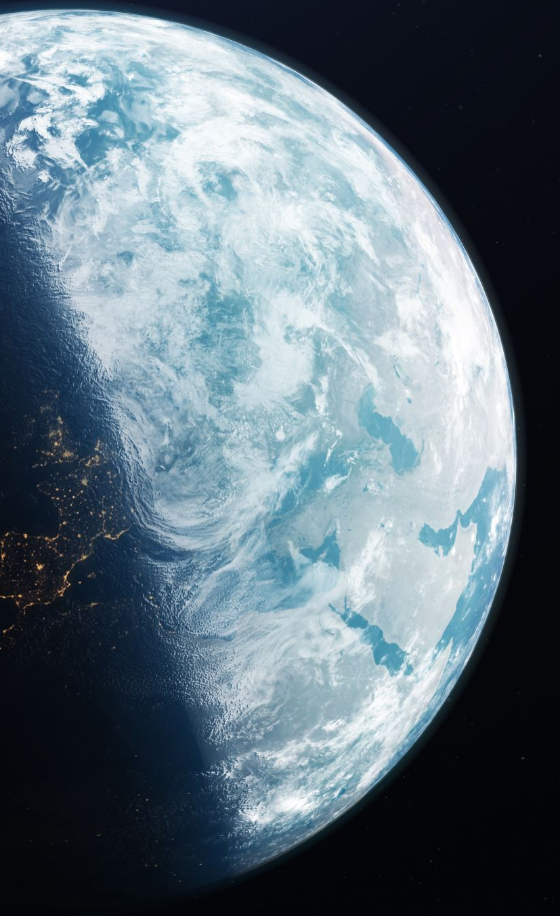
La naissance chaude de notre planète
Quand notre planète s'est formée, elle était très radioactive.
Avec le temps, cette radioactivité a diminué.
Une partie de la radioactivité subsiste:
Aujourd’hui, certains estiment que la moitié des 5’000 °C au centre de la terre sont induits par la radioactivité.

Slide 15

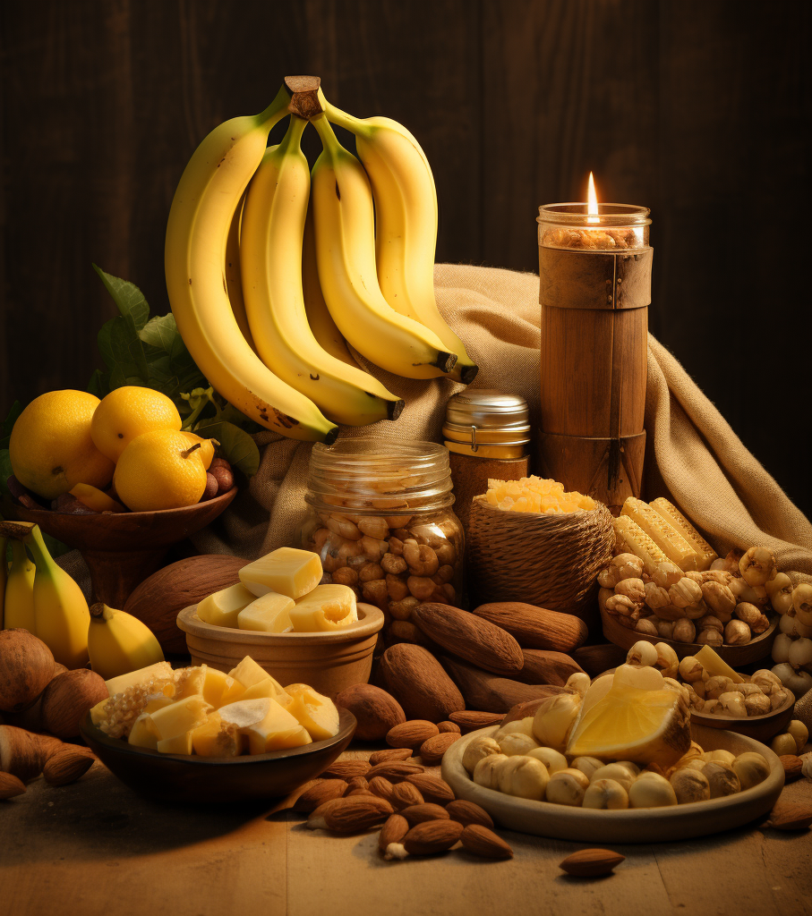
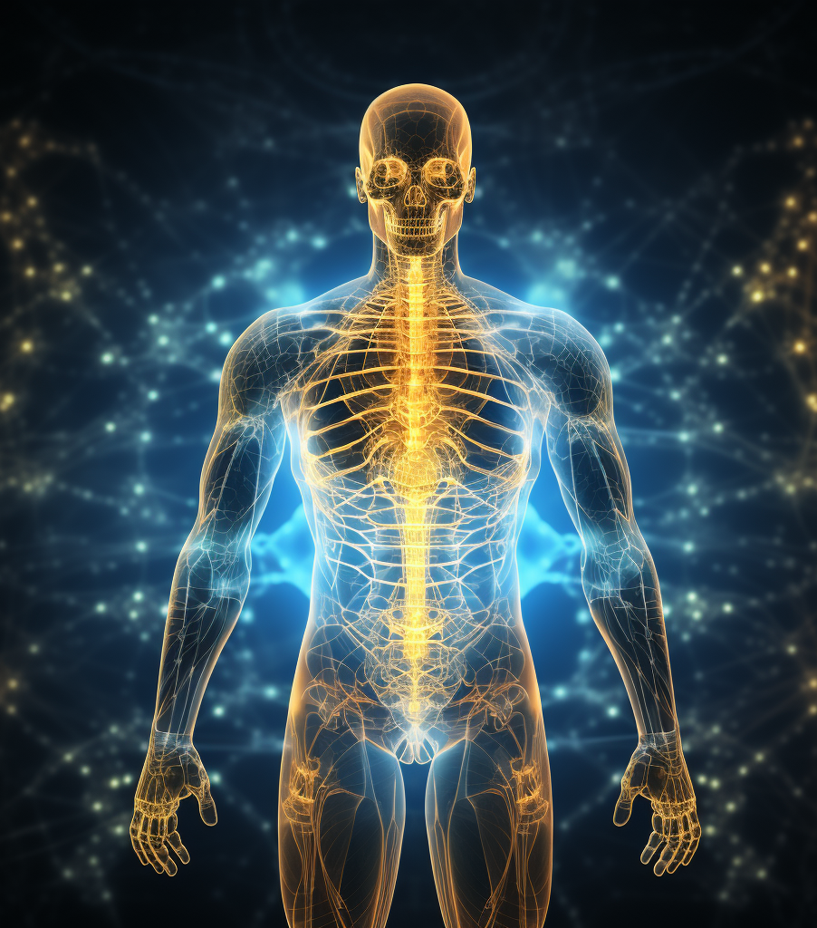
“Tout” contient un peu de radioactivité…
Et votre corps gère très bien ce “petit stress”…
Vos aliments
Votre corps lui-même (p. ex. vos os)
Le sol, l’eau
L’air que vous respirez (radon)
Le rayonnement terrestre

Slide 16
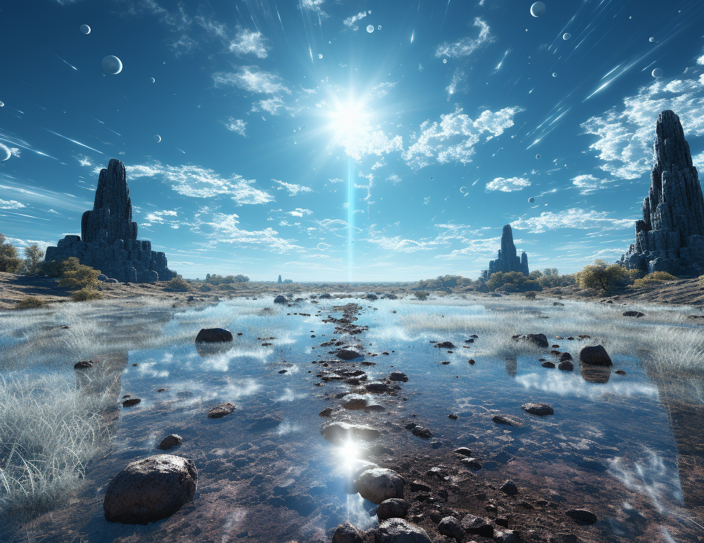
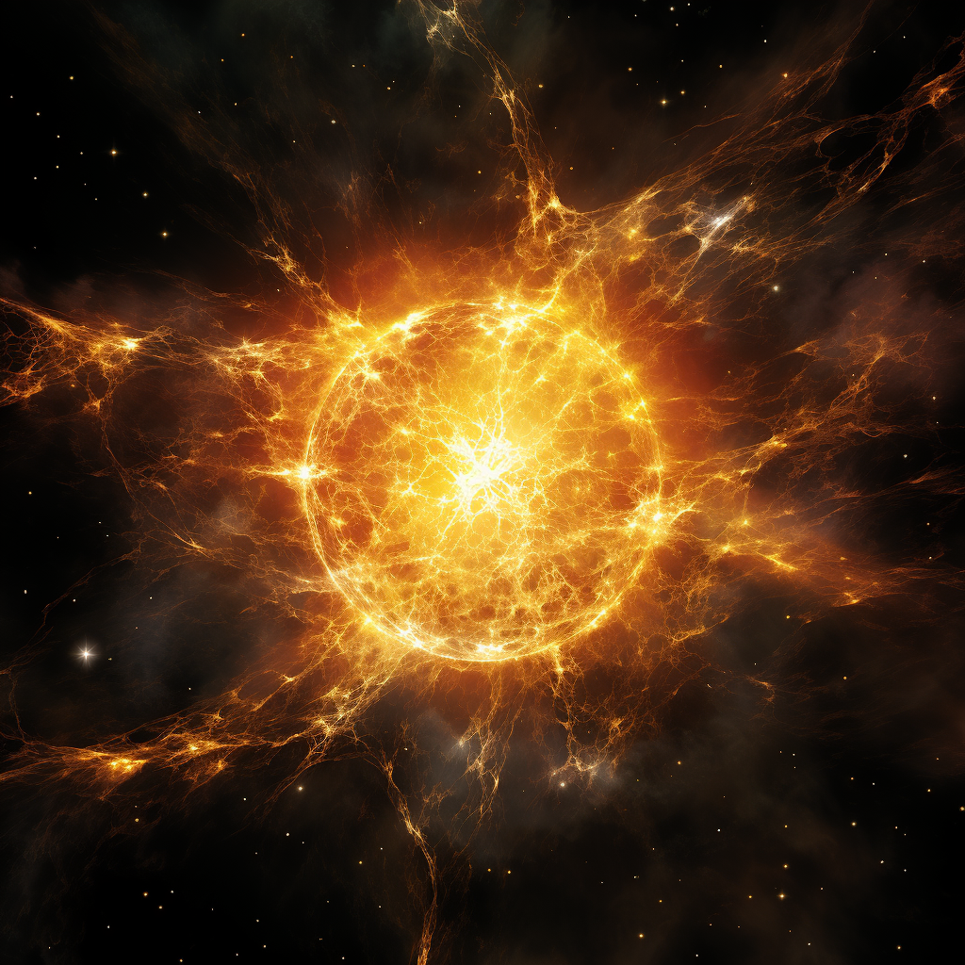
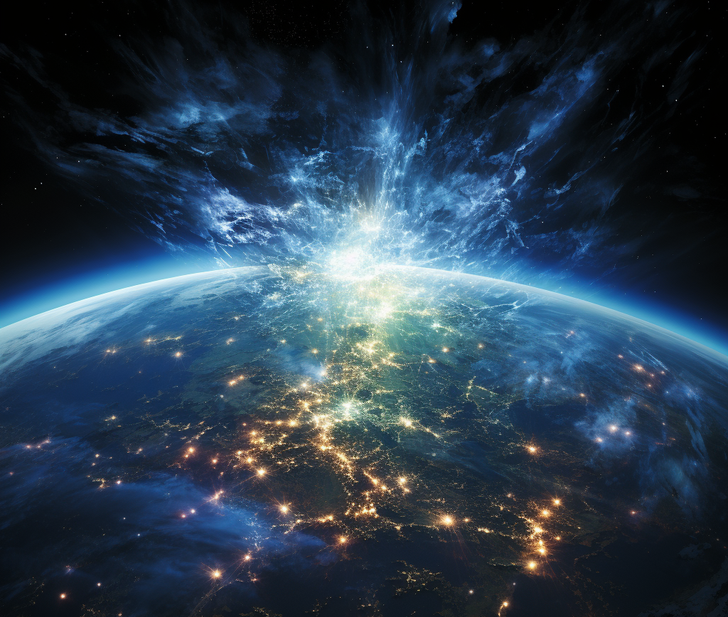
Rayonnement cosmique
Nous sommes exposés à une “douche” de rayonnements ionisants
Le champ magnétique et l’atmosphère terrestres nous protègent
Débit de dose à basse altitude: ~ 0.1 µSv/h

Slide 17

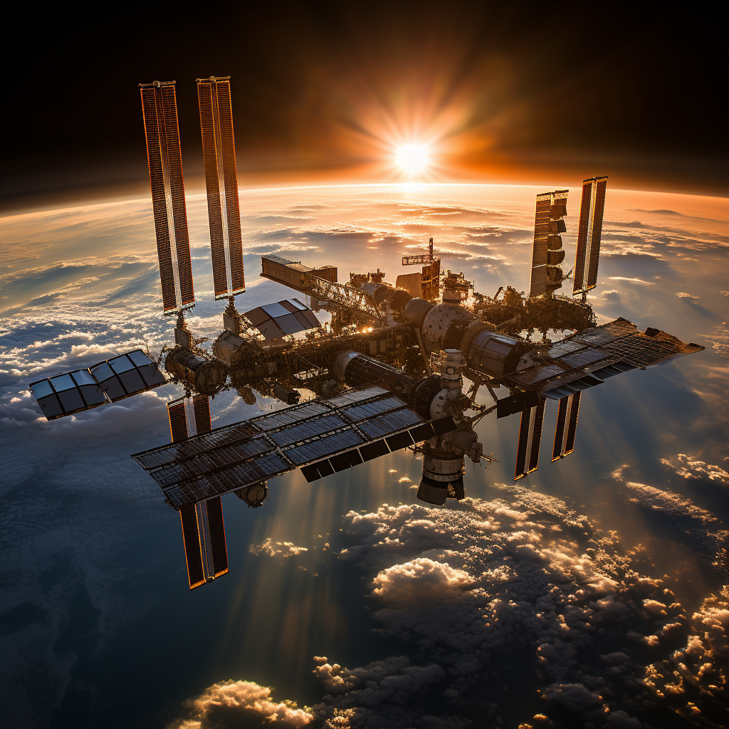
Débit de dose dans l’espace x 1000 (approx.)
(navettes et stations sont blindées pour réduire la dose)
Débit de dose à haute altitude x 20 (approx.)

Slide 18
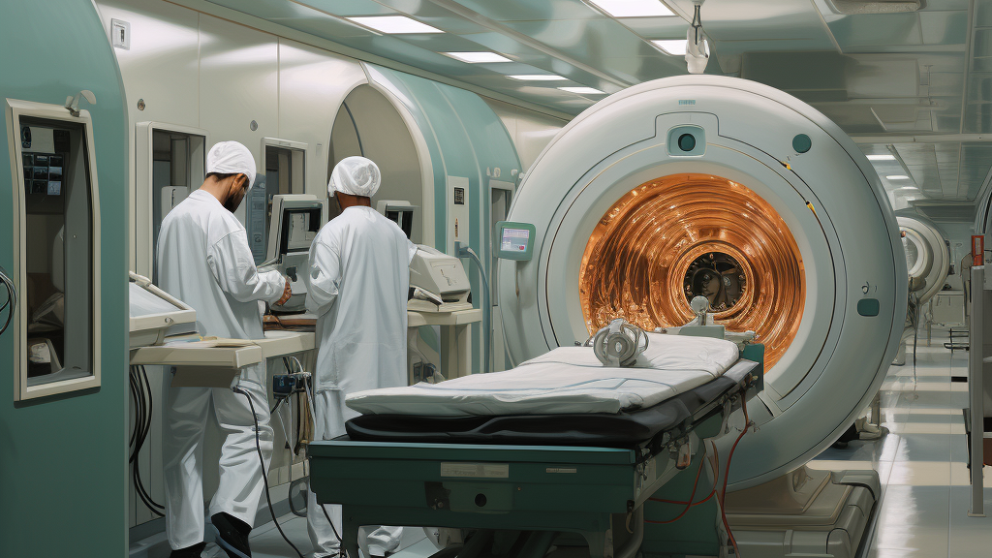
Applications de la radioactivité

Slide 19
Production d'énergie
Centrales nucléaires
(énergie «décarbonée»)
Médecine
Médecine nucléaire
Radiodiagnostic
Radiothérapie

Slide 20
Recherche scientifique
Datation au carbone-14
Applications industrielles
Inspection de soudures et de matériaux
Mesure de l'humidité des sols
Stérilisation des aliments
Traçage (Biologie)

Slide 21
Agriculture
Plantes: mutations et nouvelles variétés
Contrôle des insectes nuisibles (stérilisation)
Environnement
Traçages:
Étude des mouvements d’eau
Étude des processus écologique

Slide 22
Rejets vers l’environnement

Slide 23
Centrales nucléaires
Rejets gazeux et liquides
Installations de recherche
Réacteurs de recherche universitaires ou gouvernementaux
Accélérateurs de particules

Slide 24
Industries
Extraction et traitement des minerais d'uranium et de thorium.
Industries impliquant des terres rares : Les terres rares sont souvent associées à des éléments radioactifs comme le thorium et l'uranium.
Industries du pétrole et du gaz : Rejets de NORM (Naturally Occurring Radioactive Materials, ou Matériaux Radioactifs Naturels).
Production de phosphates : Ils peuvent contenir des niveaux naturels de radioactivité.
Hôpitaux et installations médicales
Rejets de médicaments radioactifs utilisés en médecine nucléaire.
Déchets issus de la radiothérapie et du radiodiagnostic.

Slide 25
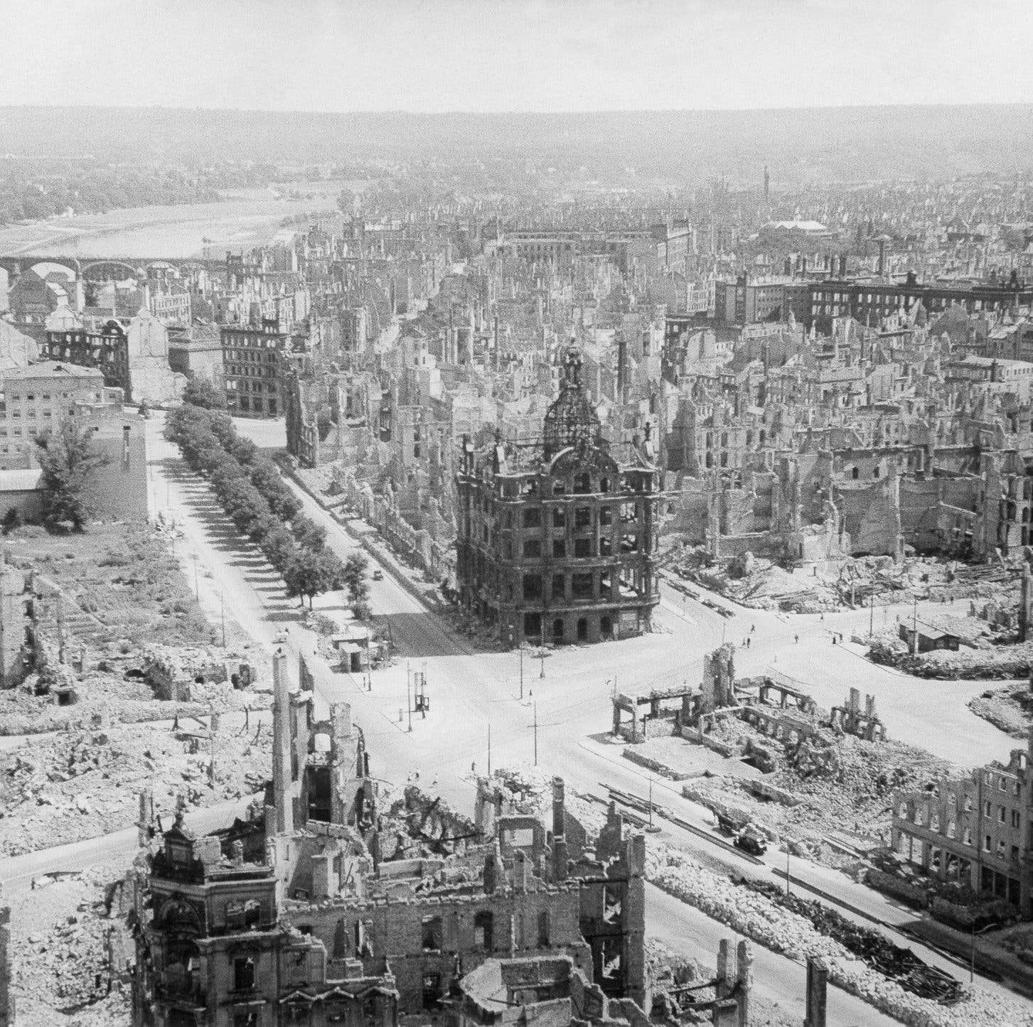
CERN, une idée qui a germé entre ~1945-50
Promotion de la coopération scientifique
Reconstruction de la recherche européenne
Mutualisation des ressources
Formation et éducation
Découvertes et avancées scientifiques

Slide 26
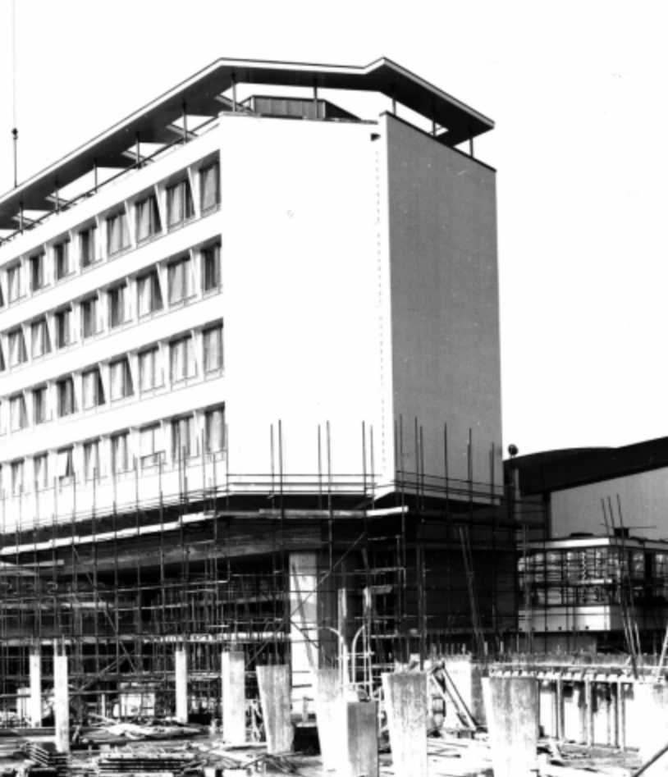
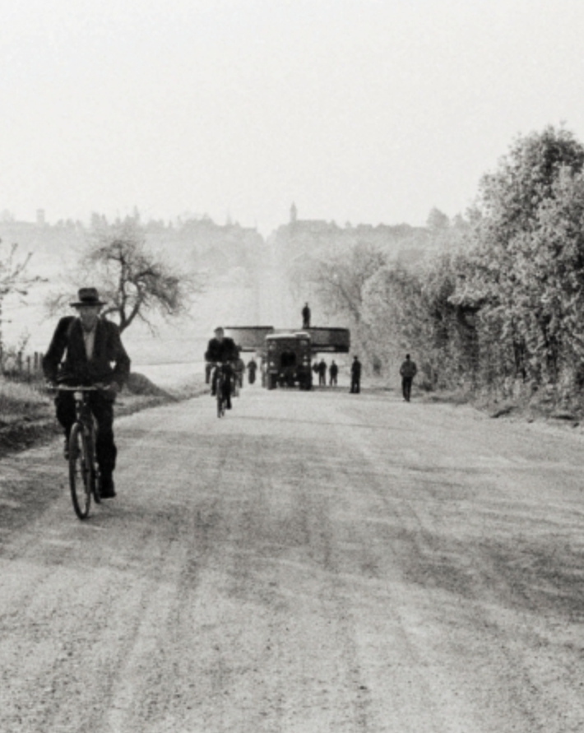
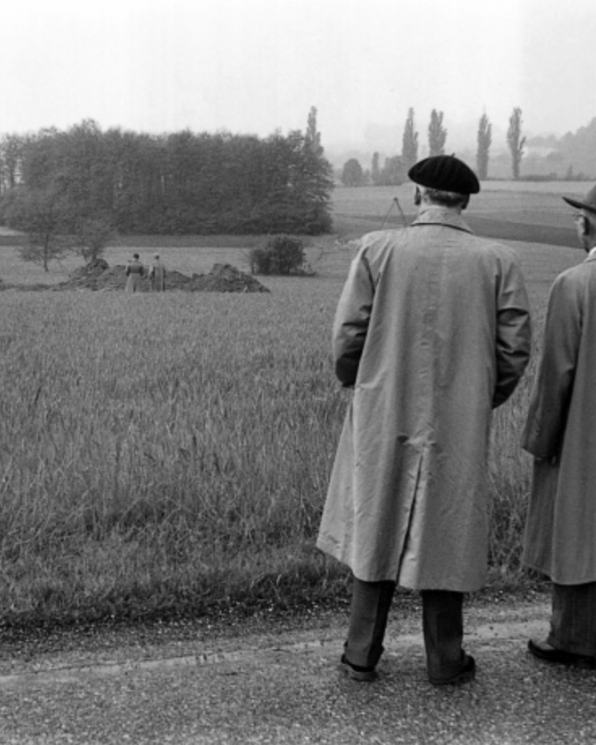
FamilyID=Office_ArchiveTorn
Fondé en 1954

Slide 27
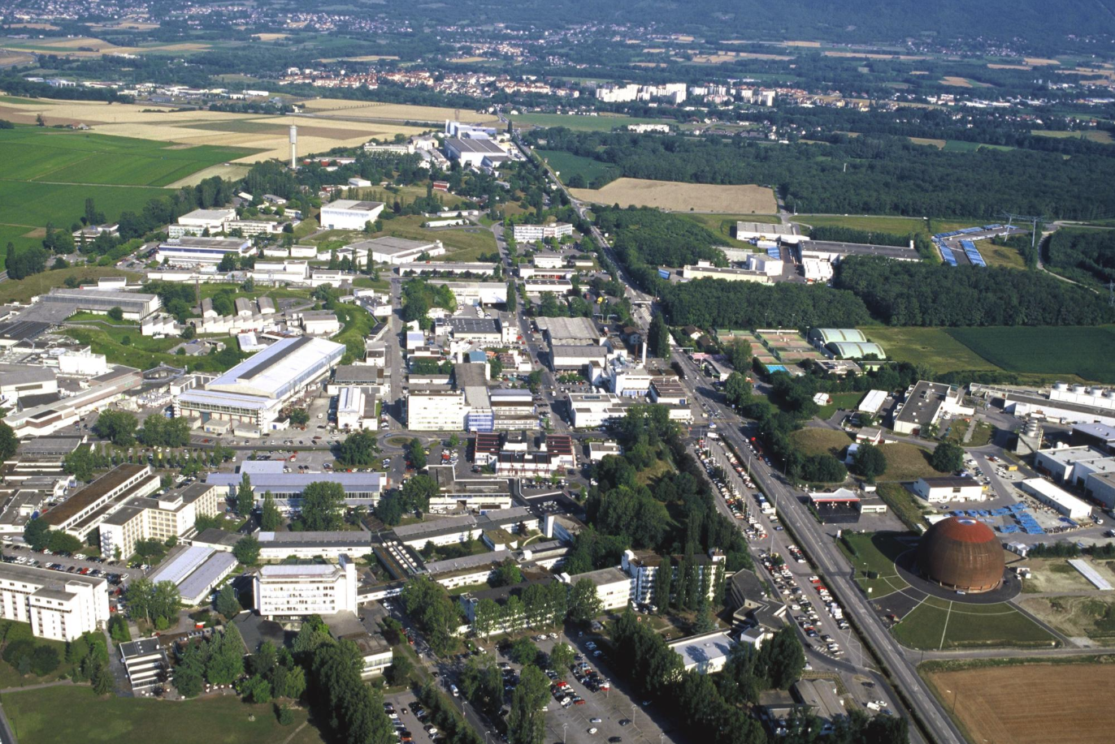
CERN Meyrin site
(video)

Slide 28
Associés & Utilisateurs: 13’400
2600 Staff et 900 Fellows de 23 états membres:
Physiciens expérimentaux, faisceaux, théoriciens…
Ingénieurs et techniciens
  Electroniciens
  Electriciens
  Informaticiens
  Mécaniciens
  Civil (30+ km de tunnels, 600 bâtiments, 625 ha)
  Chimistes
Ressources humaines, Juristes
Comptables, acheteurs, financiers (~1 milliard € / an)
Relations internationales
Communication (service de presse)
Radioprotection, ingénieurs HSE (feu, cryo, mécha, élec, bruit, environnement)
Pompiers, Service médical
Transfert de technologie, Formations
…
2022
17’000
Personnes enregistrées

Slide 29
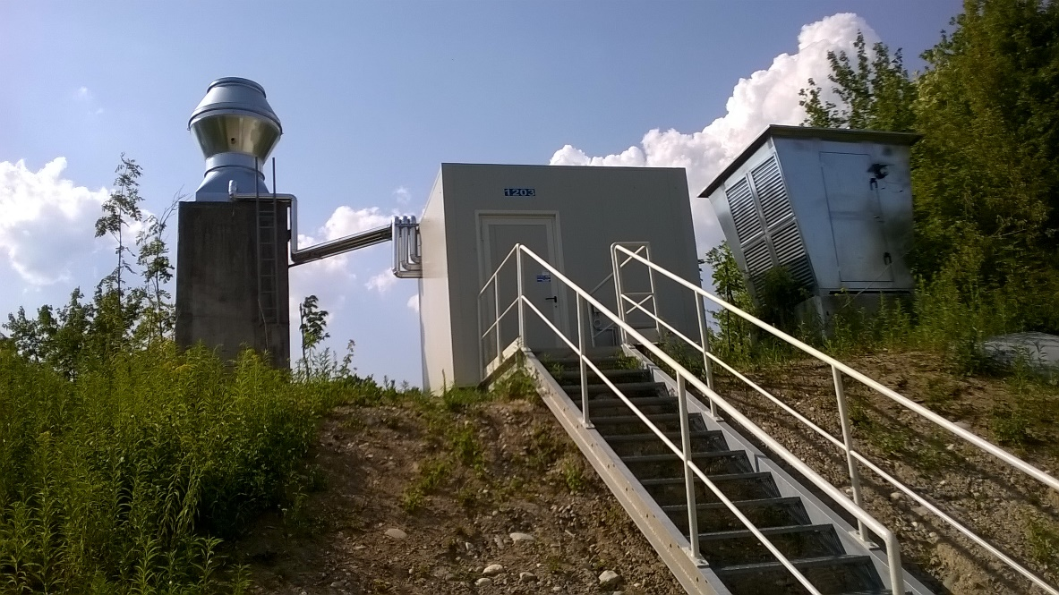
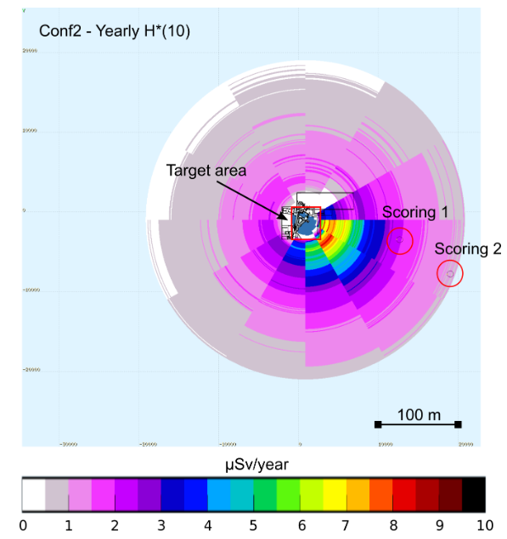
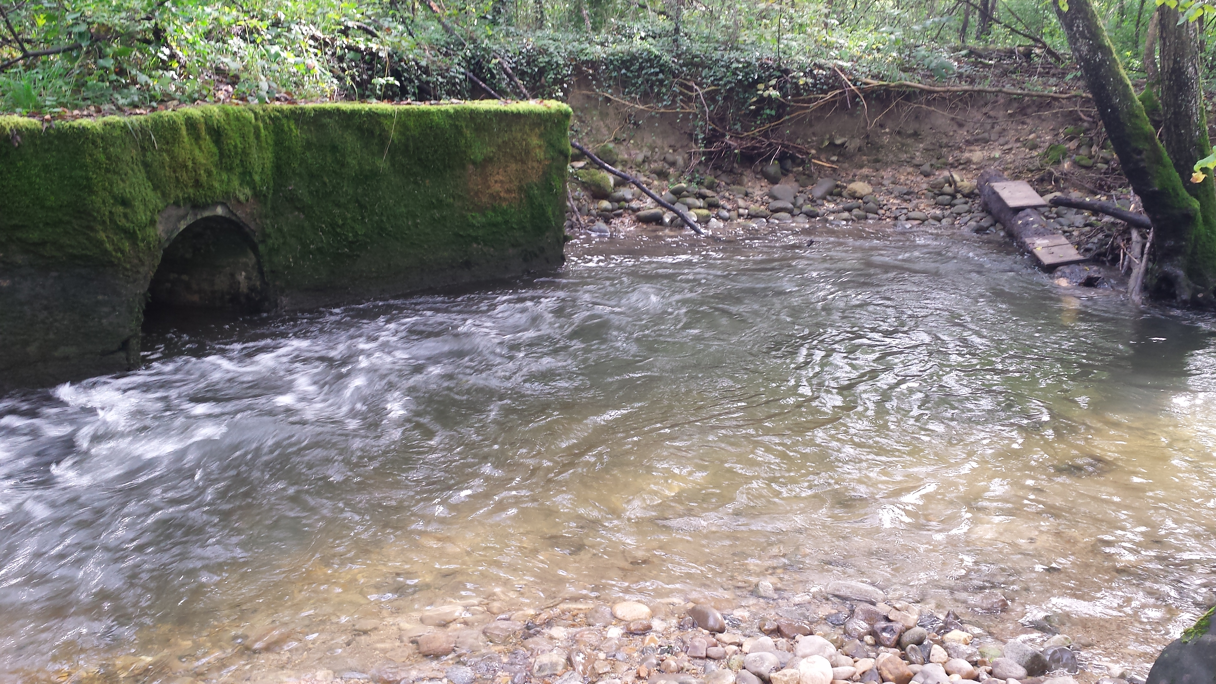
Aspects radiologiques environnementaux du CERN
Effet de ciel (neutrons)
< 0.01 mSv/y
Stack
Installation + blindage
Eau refroidissement (“eau brute, industrielle”)
Diffusion
Composantes
(aimant, cible…)
Activation de
Air
Eau
Composantes
Rejets de radioéléments
(principalement vies courtes)
Beam
Puisard
Rayonnement diffusé
~0.01 mSv/y
< 0.001 mSv/y

Slide 30
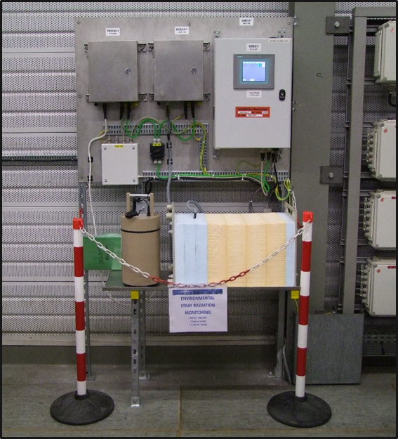
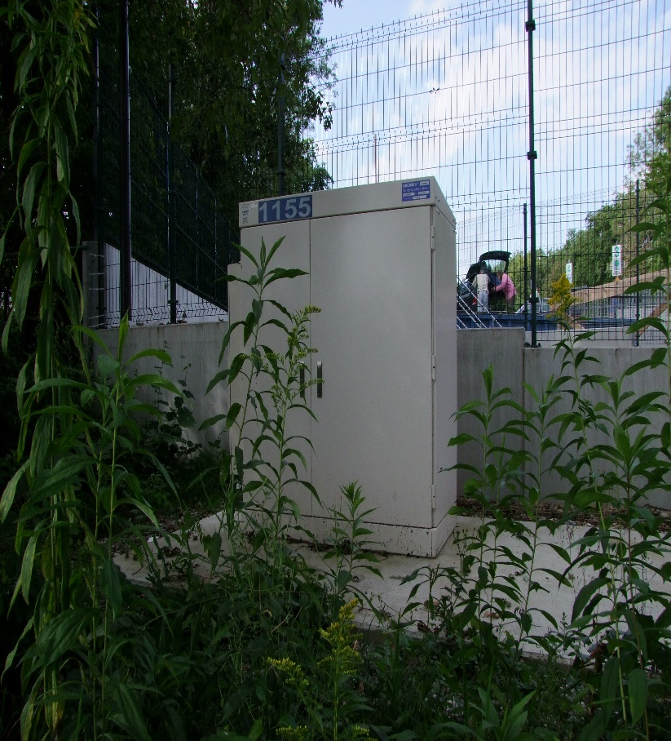
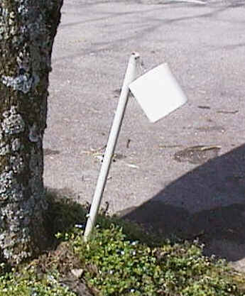


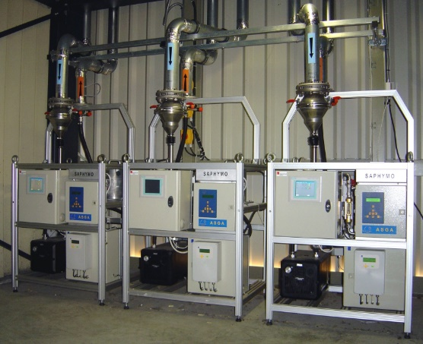
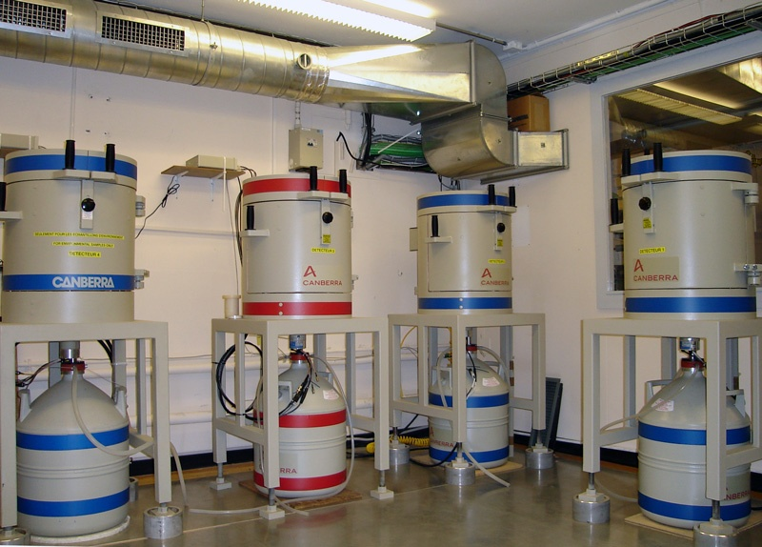
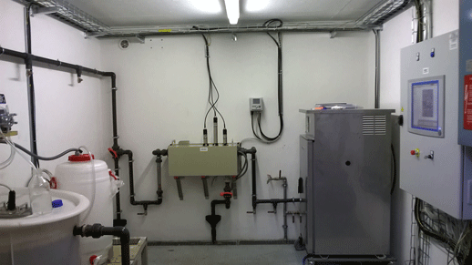
Rayonnement diffusé et surveillance des émissions
Agreed with
Modèles / Méthodes
Dose efficace

Slide 31
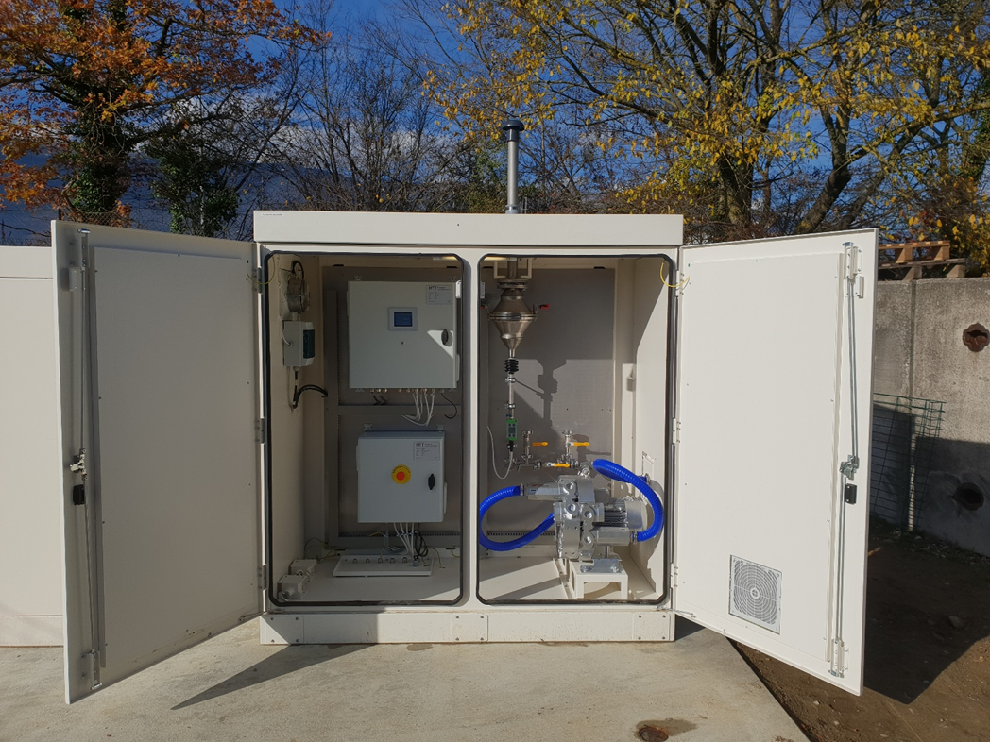
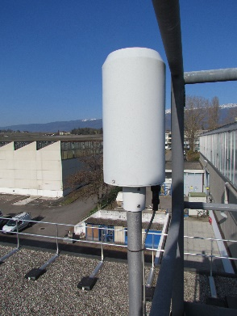


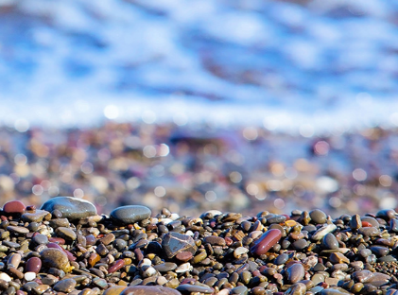
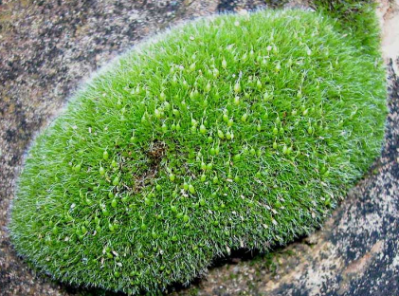
Surveillance de la radioactivité de l’environnement
Traces dans l’air (tritium, iode) et eau (tritium)
~1% des limites

Slide 32
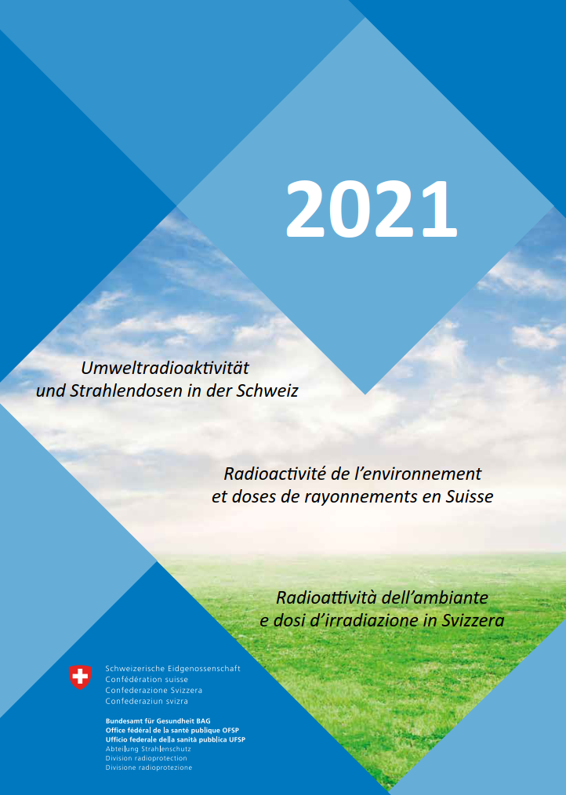
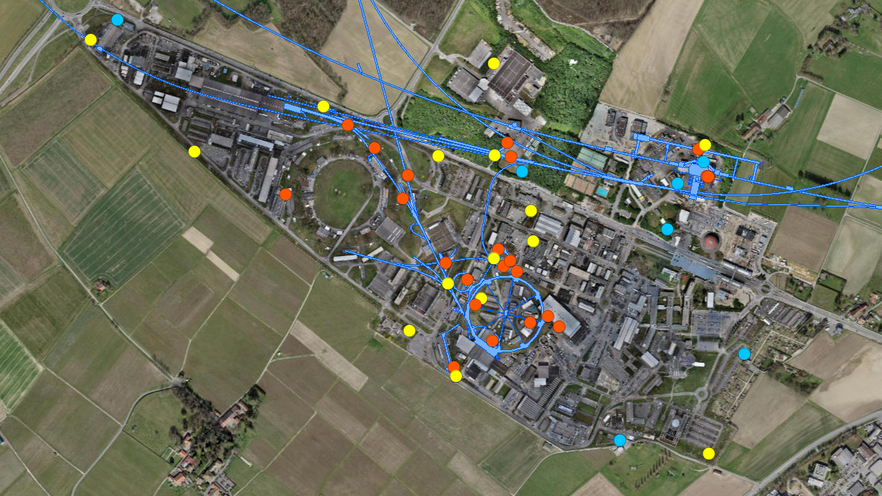
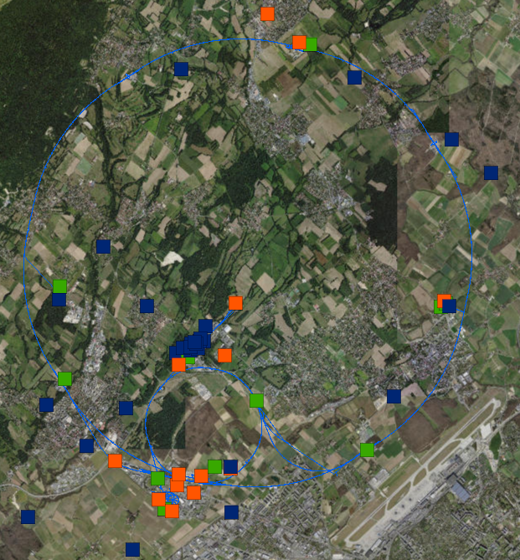
Quelques chiffres
130 stations de monitoring / 500 voies de mesure
80 dosimètres environnement
4000 échantillons et analyses en laboratoire
Rapports trimestriels
OFSP & ASN
Rapport annuel
(Ed. OFSP)
Surveillance du rayonnement diffusé et des émissions Surveillance rad. environnementale

Slide 33
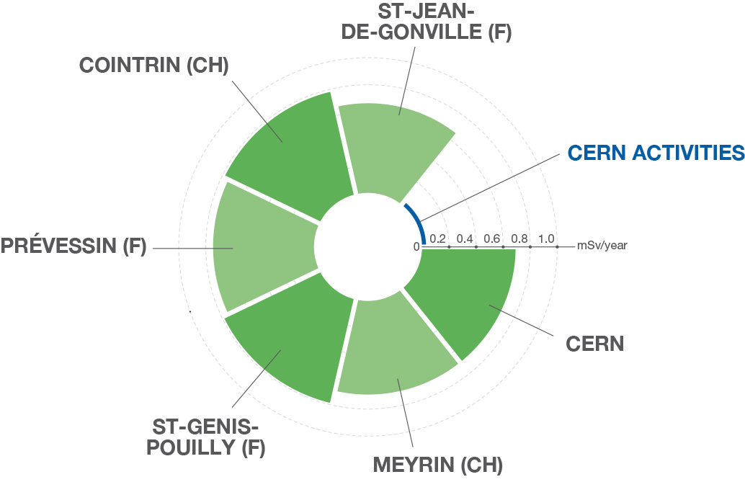
Membres du public travaillant ou vivant
aux abords des sites
Dose efficace < 0.01 mSv/an
Cosmic & telluric

Slide 34
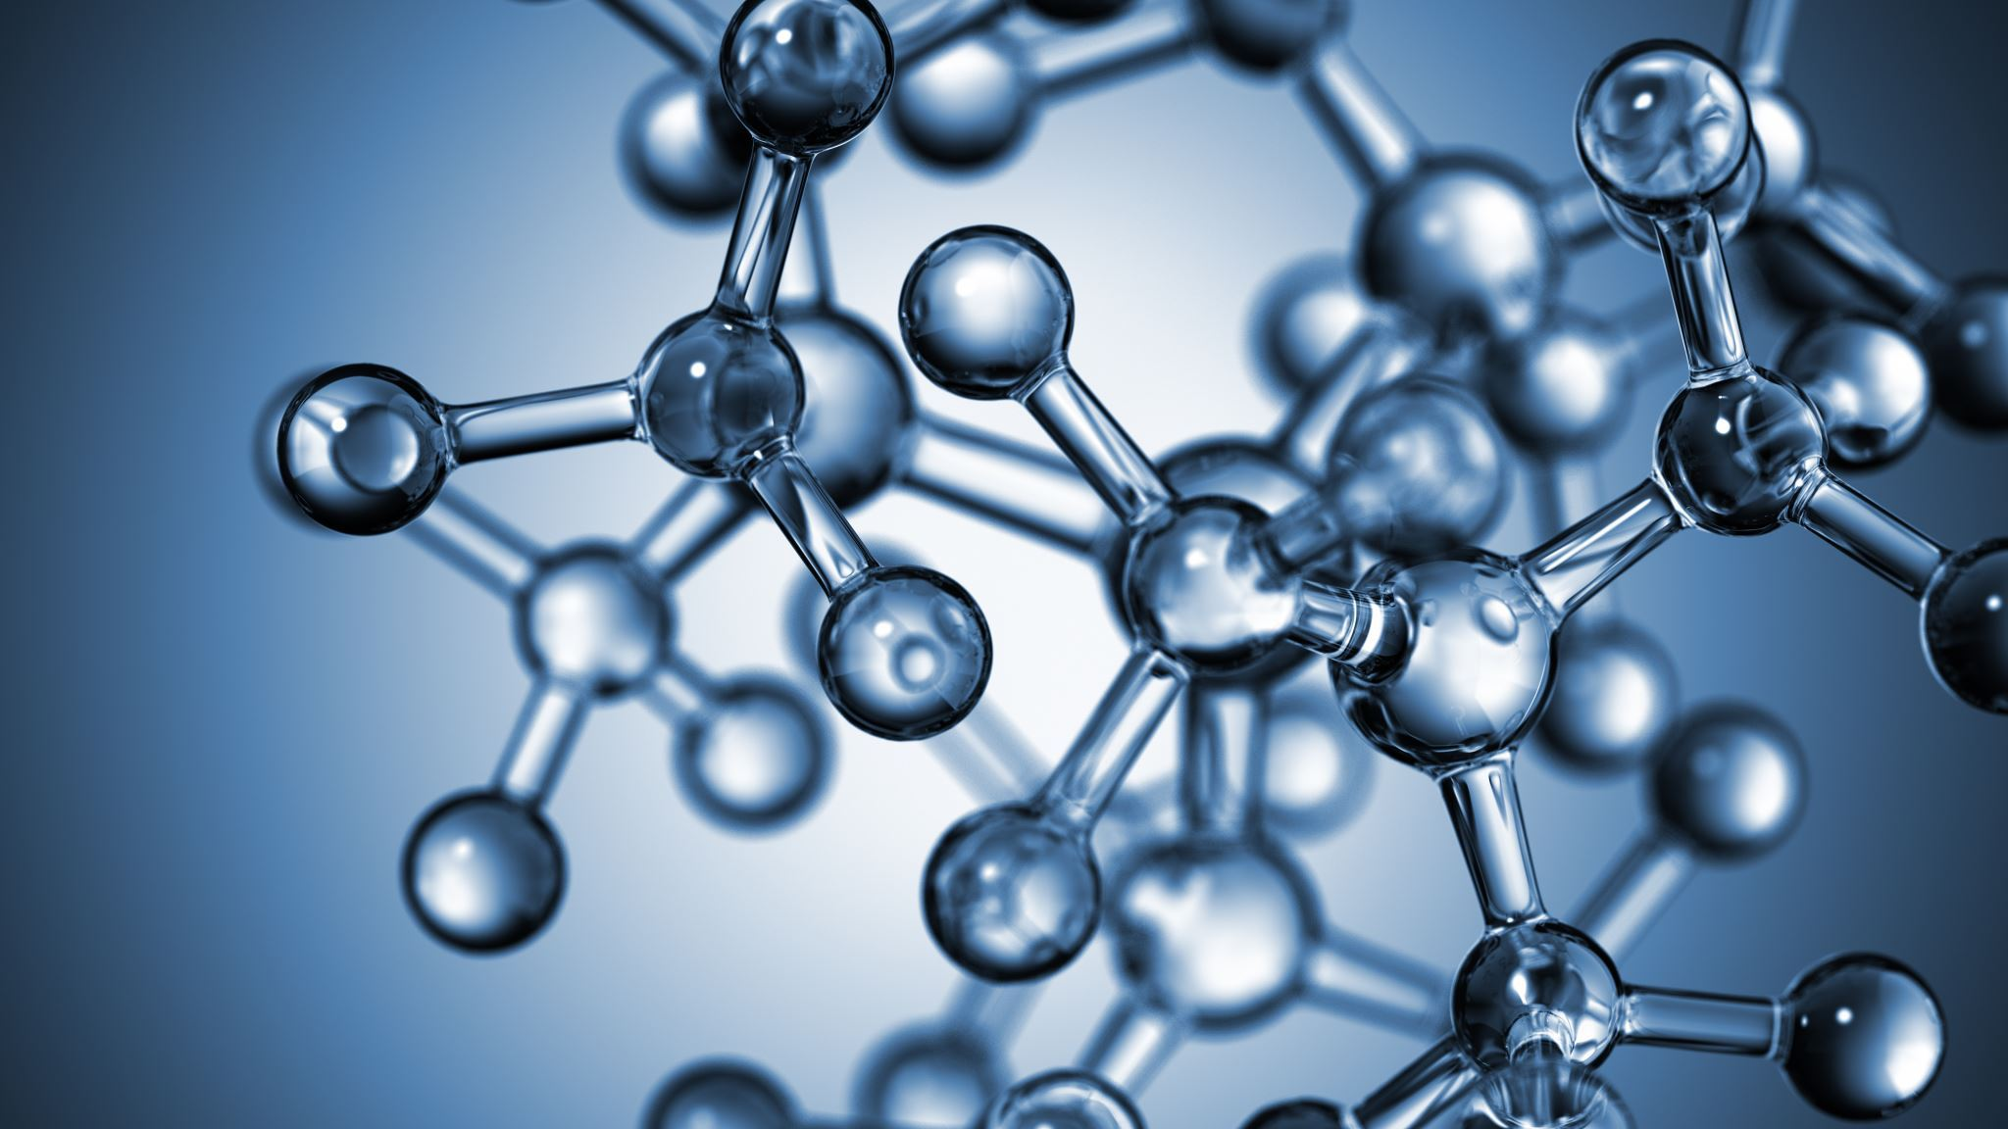
Résumé de la presentation
Radioactivité et principales sources
Les effets sur la santé
La radioactivité d’origine naturelle
Les applications de la radioactivité
La surveillance de l’environnement (CERN)
Notes:
Cette présentation a couvert les sources de radioactivité, les effets de la radioactivité sur la santé, les applications de la radioactivité et la surveillance de la radioactivité à CERN. Les images présentées dans cette présentation ont montré les atomes, les symboles de radiation et des scènes de surveillance de la radioactivité.

Slide 35
Nouvelles installations au CERN
Radioprotection
Fabrice Malacrida 29.05.2024

Slide 36
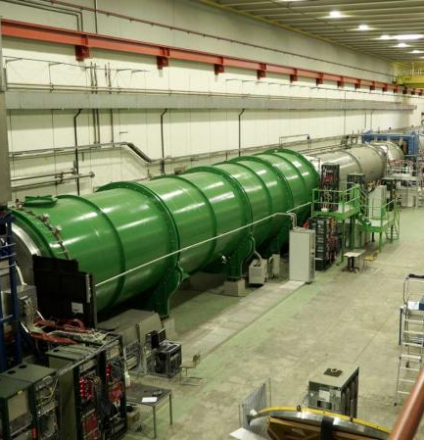
Ca part d’une intention…
Le processus débute par la soumission d'une Lettre d'Intention présentant les objectifs scientifiques et les méthodes proposes
Exemples (adaptation libre):
Mesurer la désintégration très rare du kaon K⁺-> pi⁺ nu nubar au SPS du CERN pour obtenir une mesure à 10% du paramètre CKM |V_{td}|.
Construire un collisionneur électron-positron haute luminosité pour des mesures de précision du boson de Higgs, du quark top et des processus électrofaibles, ouvrant la voie à une nouvelle ère de découvertes en physique des particules.
Tester des composants électroniques et des systèmes entiers dans des environnements de radiation complexes pour valider leur performance et leur tolérance aux radiations, notamment pour des applications spatiales.
Notes:
Lorsque qu'une nouvelle installation ou expérience est proposée au CERN, le processus débute par la soumission d'une Lettre d'Intention (LOI) présentant les objectifs scientifiques et les méthodes proposées. Suite à l'approbation initiale, des étapes détaillées de conception et de simulation sont entreprises pour assurer la faisabilité et la sécurité de l'installation. La radioprotection s'intègre dès le départ dans ce processus pour identifier les sources potentielles de radiation et modéliser les champs de radiation. Des mesures de protection et des zones de contrôle sont définies pour minimiser l'exposition. Un système de surveillance en temps réel est mis en place, et une évaluation de l'impact environnemental est effectuée pour garantir la conformité aux normes de sécurité et la protection de l'environnement.

Slide 37
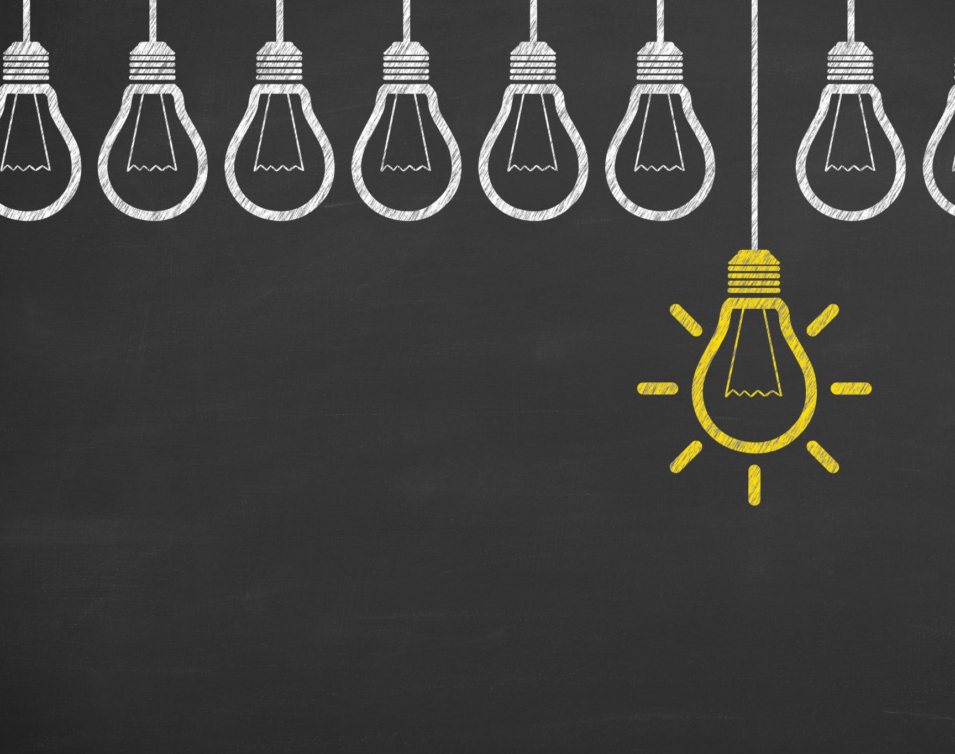
Préparation de la proposition scientifique
Les chercheurs préparent une proposition scientifique détaillée
Y sont approfondit les aspects techniques et scientifiques de l'expérience
La proposition démontre que l'expérience peut atteindre ses objectifs et que les ressources nécessaires sont disponibles
Notes:
Après avoir soumis une lettre d'intention décrivant les grandes lignes du projet, les chercheurs préparent une proposition scientifique détaillée. Ce document approfondit les aspects techniques et scientifiques de l'expérience, incluant des simulations, des tests préliminaires et des études de faisabilité. La proposition scientifique doit démontrer que l'expérience peut atteindre ses objectifs et que les ressources nécessaires sont disponibles.

Slide 38
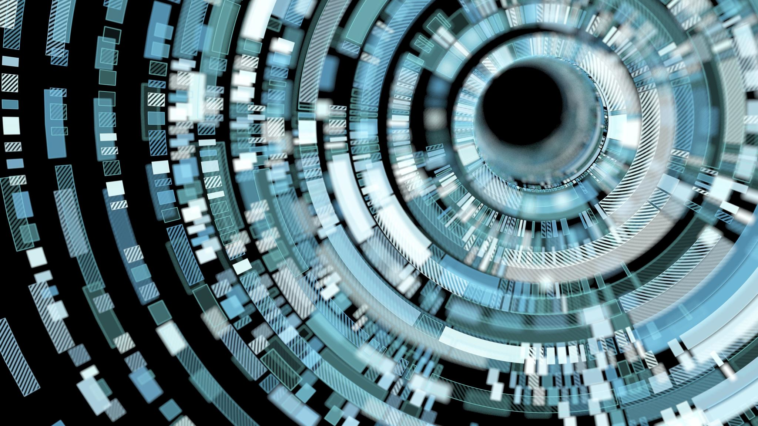
Phase de conception technique
(Technical Design Report, TDR)
Une fois approuvée, l'équipe de recherche prépare un rapport de conception technique.
Ce document décrit en détail la conception de l'installation, les plans d'ingénierie, les calendriers de construction, et les estimations de coûts.
Il est crucial pour planifier la mise en œuvre pratique de l'expérience.
Notes:
Une fois qu'une lettre d'intention a été évaluée et approuvée, une proposition scientifique détaillée est élaborée. Si cette proposition est validée, elle est suivie par la phase de conception technique (Technical Design Report, TDR). Cette étape est cruciale pour garantir que l'expérience peut être mise en œuvre avec succès. Le rapport décrit en détail la conception de l'installation, les plans d'ingénierie, les calendriers de construction, et les estimations de coûts. Ces informations sont essentielles pour planifier la mise en œuvre pratique de l'expérience.

Slide 39
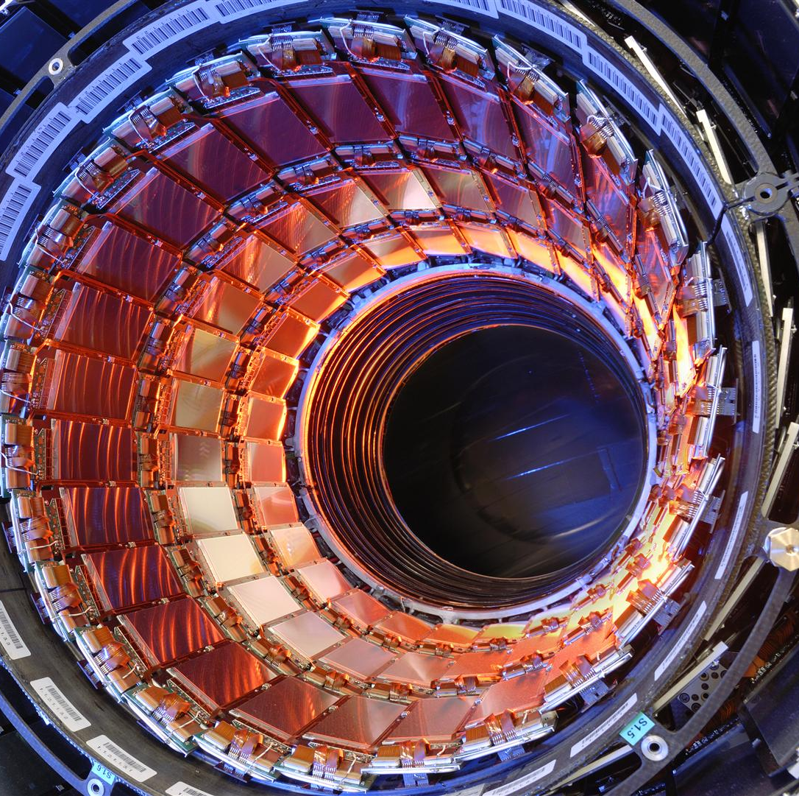
Étude de Radioprotection et de Protection Radiologique de l'Environnement au CERN
Les études sont menées selon les meilleures pratiques internationales et les exigences légales des États hôtes.
Les employés, le public et l'environnement sont protégés grâce aux processus de radioprotection et de protection radiologique.
Notes:
La radioprotection et la protection radiologique sont des processus critiques pour minimiser les risques liés à la radioactivité. Au CERN, ces études sont menées conformément aux meilleures pratiques internationales et aux exigences légales des États hôtes, la France et la Suisse. Ces études visent à garantir la sécurité des employés, des visiteurs, du public et de l'environnement. Les processus de radioprotection et de protection radiologique permettent de minimiser les doses de radiation et de prévenir les incidents radiologiques. Les processus de radioprotection sont continuellement améliorés pour répondre aux nouveaux défis et technologies.

Slide 40
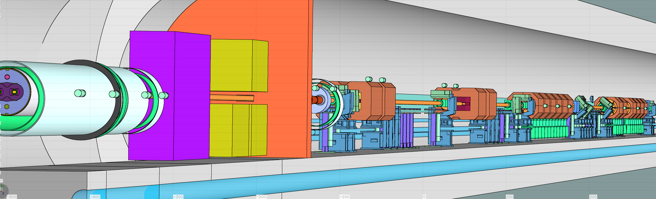
Identification des Sources de Radiation
Identifier toutes les sources potentielles de radiation
Comprendre les faisceaux de particules, analyser les interactions, évaluer l’activation des matériaux et inventorier les risques.
Evaluer les risques et planifier les mesures de protection appropriées
Notes:
La première étape de la protection contre la radiation est d'identifier toutes les sources potentielles de radiation, qu'il s'agisse des faisceaux de particules, des cibles d'interaction, des matériaux activés ou des équipements générant des radiations. Cette identification est cruciale pour évaluer les risques et planifier les mesures de protection appropriées. Il est important de prendre en compte les niveaux de radiation et de mettre en place des mesures de protection, telles que le port de vêtements de protection, pour minimiser les risques pour la santé.

Slide 41
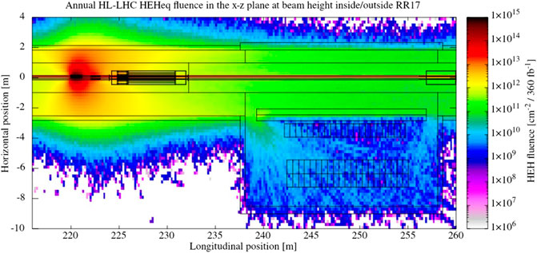
Modélisation et Simulation des Champs de Radiation
Des logiciels spécialisés comme FLUKA sont utilisés pour modéliser et simuler les champs de radiation dans l'installation.
Ces simulations permettent de prévoir comment les radiations se propagent et interagissent avec les matériaux environnants.
Elles aident à estimer les doses reçues par le personnel (et le public).

Slide 42
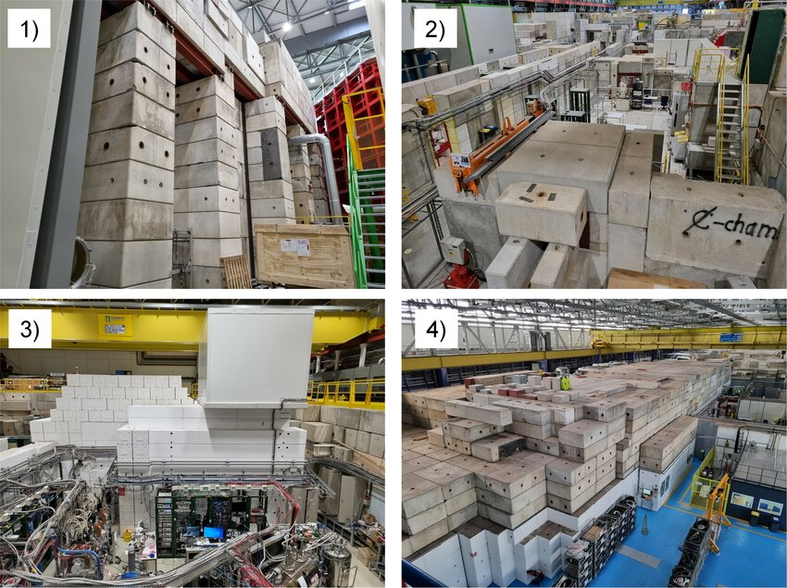
Conception des Barrières de Protection
Minimisation de l'exposition aux radiations grâce aux barrières de protection
Intégration de murs de béton et autres blindages dans la conception
Vérification de l'efficacité par des simulations et calculs
Crédit: M. Andreini
Notes:
Pour minimiser l'exposition aux radiations, des barrières de protection, telles que des murs de béton ou des écrans de plomb, sont intégrées dans la conception des installations. En utilisant des simulations et des calculs d'atténuation, l'efficacité de ces barrières de protection peut être vérifiée pour garantir la sécurité de tous.

Slide 43
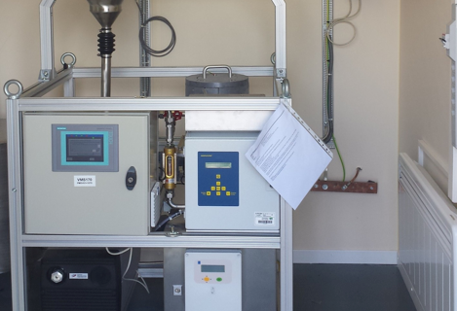
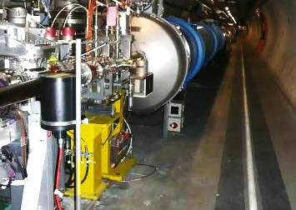


Surveillance en Temps Réel
Système de surveillance en temps réel des niveaux de radiation.
Dosimètres personnels utilisés par le personnel.
Moniteurs de zone alertent en cas de dépassement des seuils (certains peuvent “couper” le faisceau).
Notes:
Pour assurer la sécurité du personnel et de l'environnement, un système de surveillance en temps réel des niveaux de radiation a été mis en place. Ce système permet de détecter rapidement toute augmentation anormale des niveaux de radiation. Le personnel utilise des dosimètres personnels pour mesurer leur exposition aux radiations, et des moniteurs de zone sont en place pour alerter en cas de dépassement des seuils de sécurité.

Slide 44
Évaluation de l'Impact Environnemental
Évaluation de l'impact potentiel des installations sur l'environnement
Utilisation d'études de dispersion atmosphérique et de transport hydrologique
Mise en place de mesures de surveillance environnementale
Suivi des niveaux de radiation dans l'air, l'eau et le sol
Garantir que les niveaux restent au niveau des objectifs, c’est à dire bien en dessous des limites réglementaires.
Notes:
L'impact potentiel des installations sur l'environnement est évalué par des études de dispersion atmosphérique et de transport hydrologique. Des mesures de surveillance environnementale sont mises en place pour suivre les niveaux de radiation dans l'air, l'eau et le sol, garantissant qu'ils restent en dessous des limites réglementaires. Cela permet de s'assurer que les activités menées dans les installations sont sûres pour l'environnement et la population locale.

Slide 45



NANTES
Laboratoire de Physique Subatomique et des Technologies Associees
Collaboration
LHC - ALICE
ISOLDE (physique nucléaire)

Slide 46

Merci pour vos futures intentions
Notes:
Nous avons exploré les différentes étapes de la soumission d'une nouvelle installation ou expérience au CERN, en soulignant l'importance de l'intégration de la radioprotection dès le départ. Nous avons également discuté des mesures de surveillance en temps réel et de l'évaluation de l'impact environnemental pour garantir la sécurité et la protection de l'environnement. En conclusion, nous avons vu comment le CERN utilise des pratiques rigoureuses pour s'assurer que ses installations sont sûres et respectueuses de l'environnement.

